Slide 1
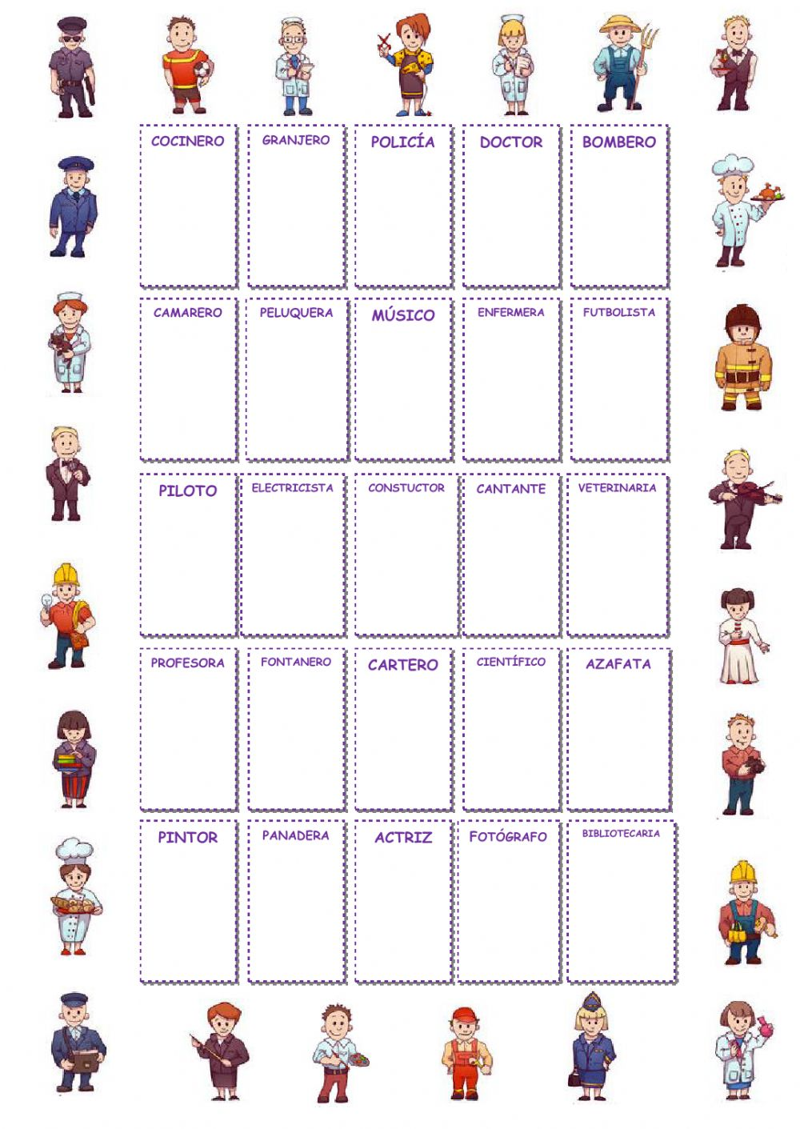
Sabries fer una llista d’oficis d’aquest sector:
NOM:
DATA:
SECTOR TERCIARI
Moltes persones treballem per donar serveis als ciutadans, es a dir , a tots nosaltres. És el sector terciari o de serveis.
A diferència de les persones que treballen en els altres sectors, les persones que treballen al sector terciari no produeixen cap producte.

Slide 2
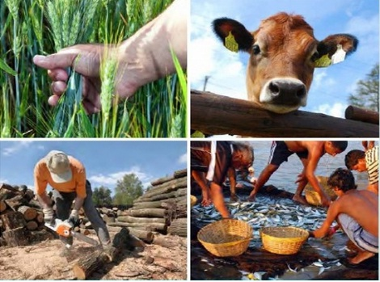
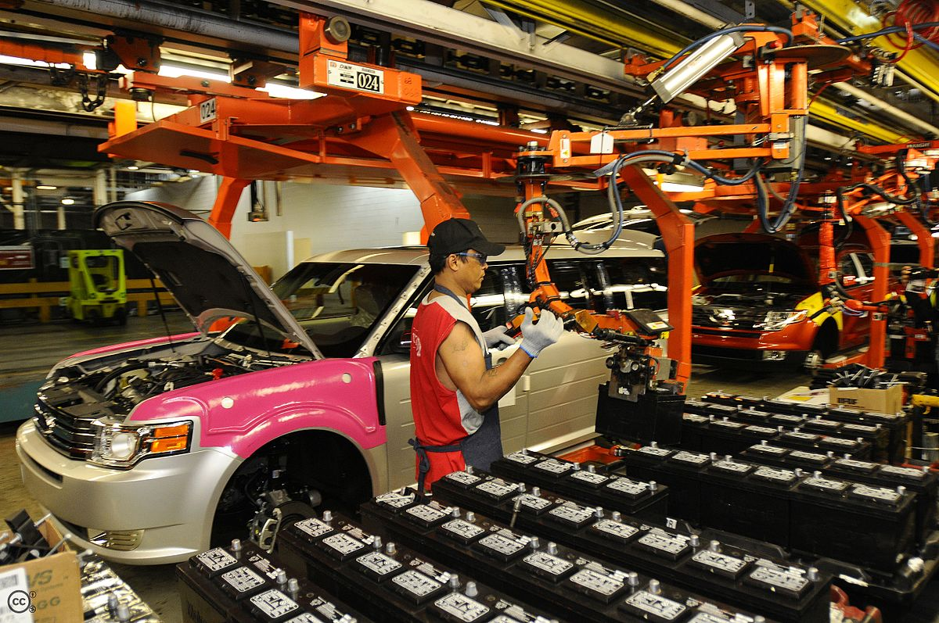
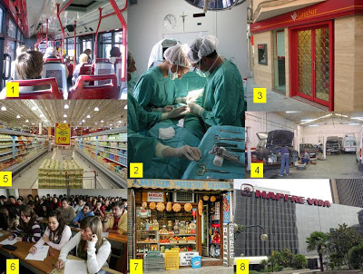
Com ja hem explicat en les sessions anteriors els oficis es classifiquen en tres sectors:
Classifica per sectors els oficis següents:
Pagès, botiguer/a, metgessa, fuster, electricista, pescador, mestra, teixidor, formatger, joier/a, ramaderia, escombriaire, policia, fabricant de cotxes.
Classifiquem oficis
primari
secundari
terciari
Sector Primari | Sector Secundari | Sector Terciari

